Slide 1
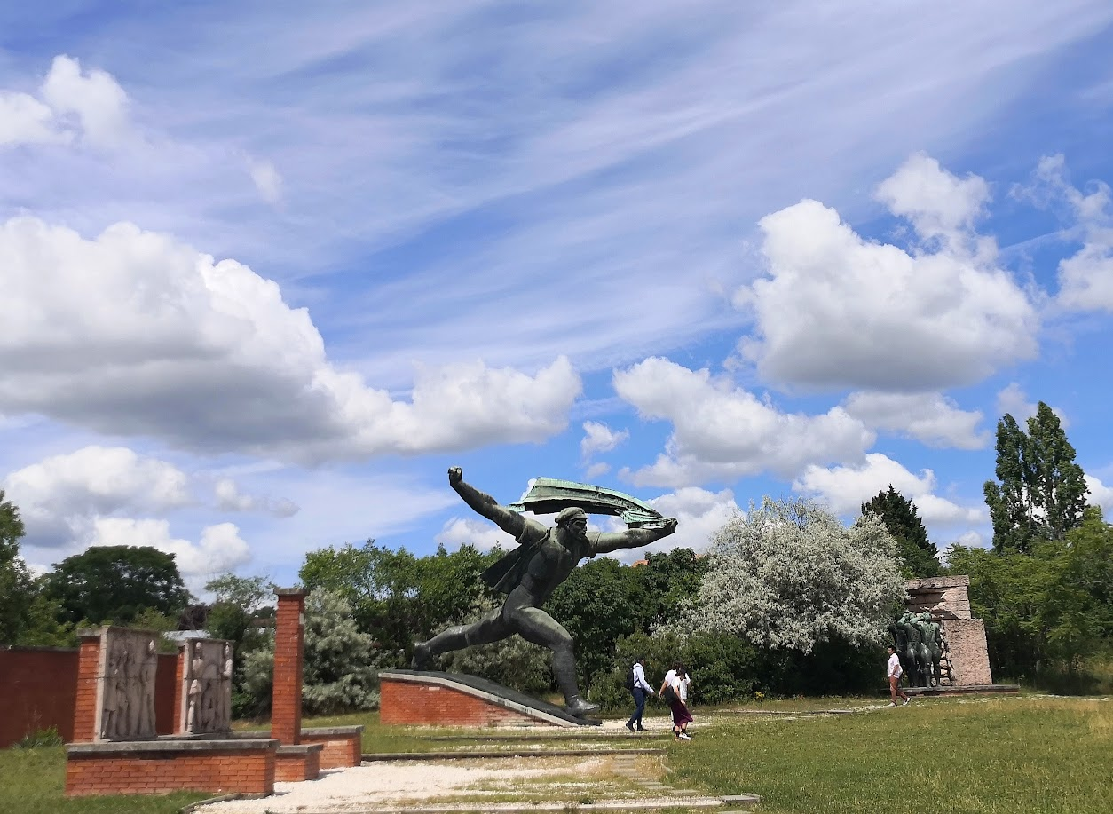
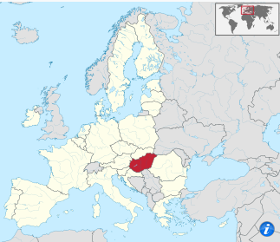
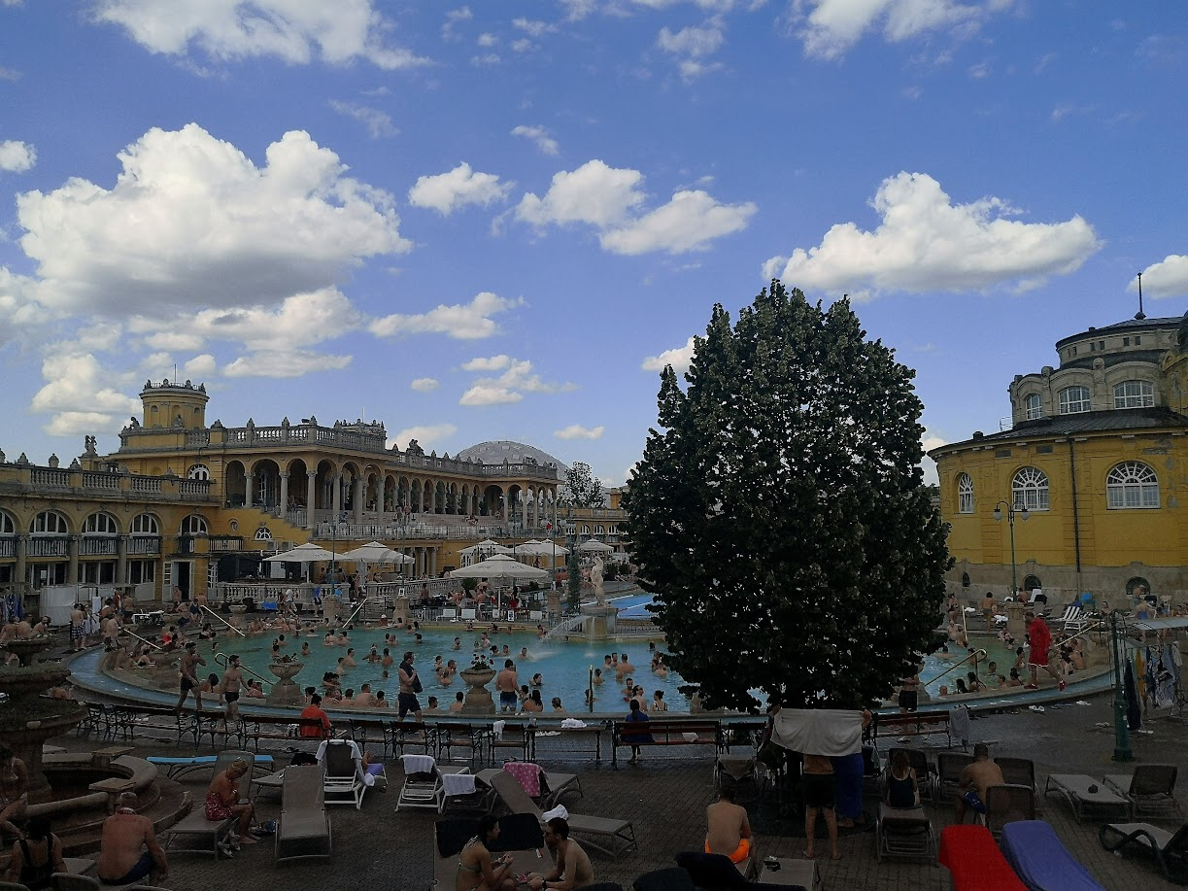
Ungarn

Slide 2
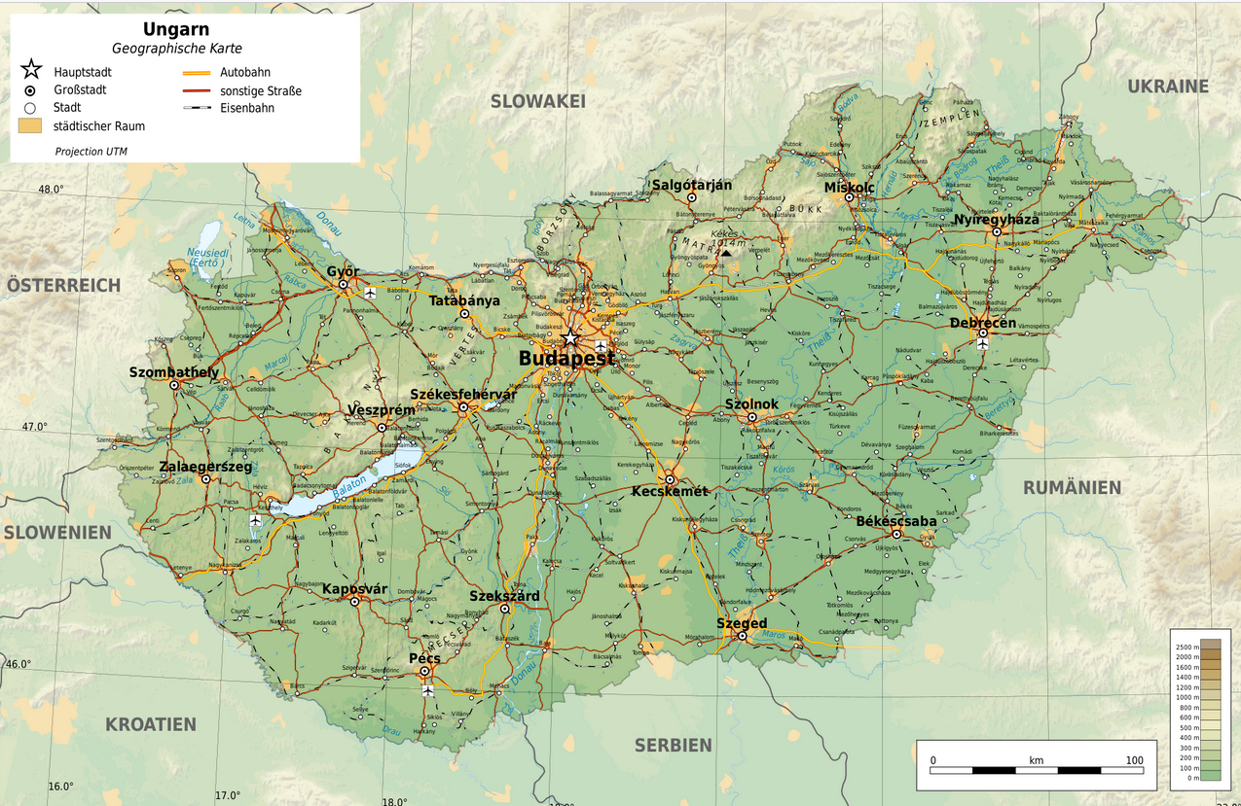
Ikonact Wiki0856, CC BY-SA 4.0 creativecommons.org/licenses/by-sa/4.0 via Wikimedia Commons

Slide 3
Vortrag Ungarn
Gestalte eine Präsentation mit Karten und Infos zu den Bildern
Inhalt:
- Hauptstadt Budapest
- Karte und Lage erklären
- Seen und Berg
- Tourismus: Zugreise ab Zürich via Wien
Wirtschaft und Politik nach Vorgabe der Lehrkraft

Slide 5
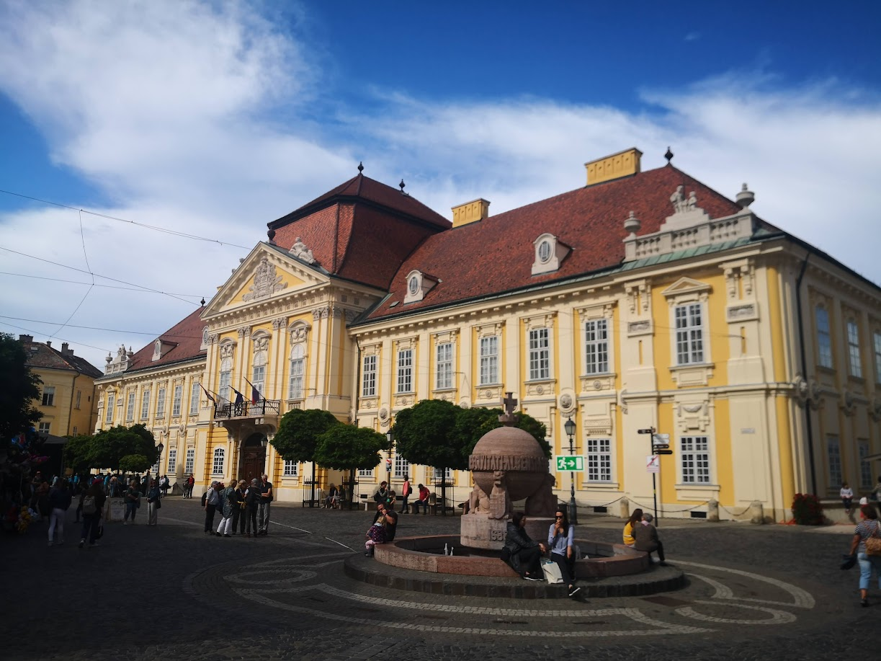
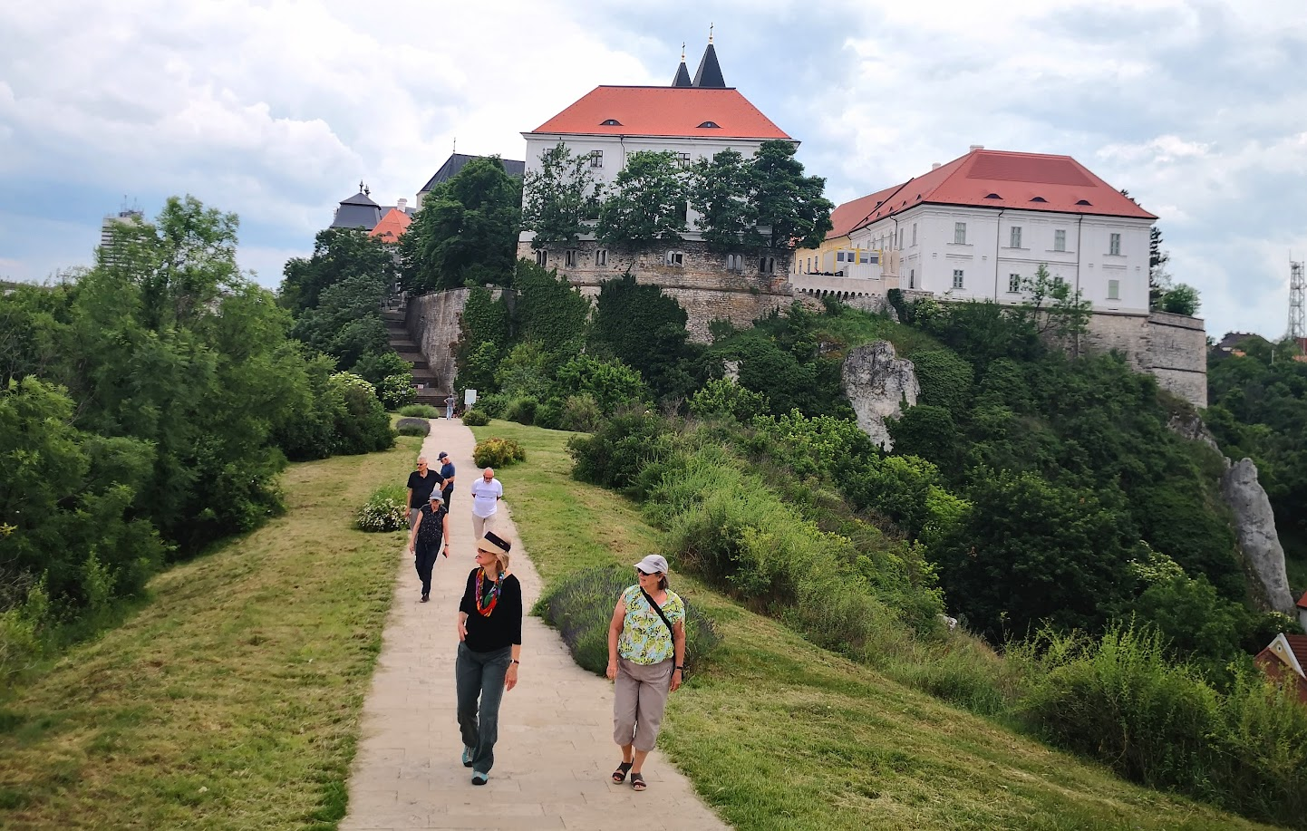
Grosse Städte in Ungarn z.B

Slide 6
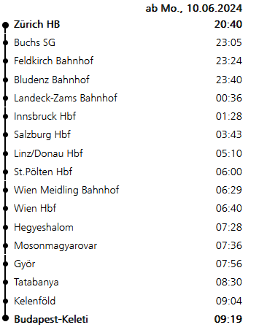
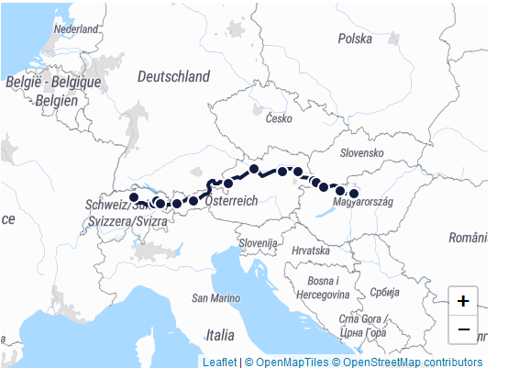
Nachtzug fährt täglich oder auch Tageszüge www.nightjet.com/de/reiseziele/ungarn

